Slide 1
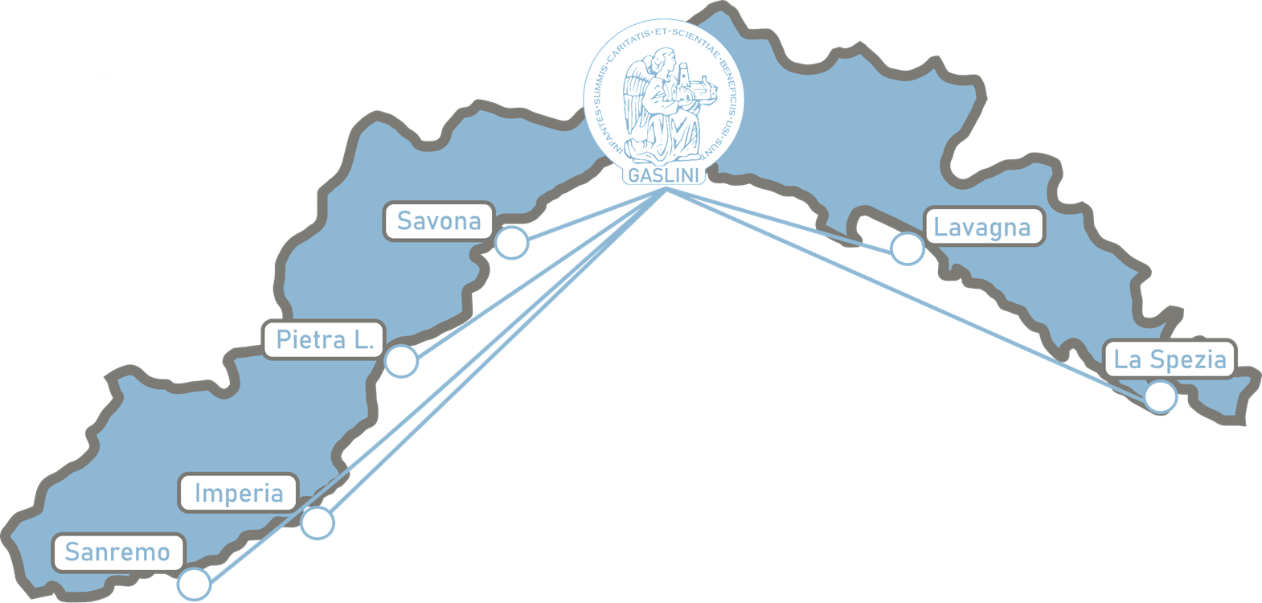
Campagna immunizzazione RSV 24/25 presso Gaslini
547
244
120
233
191
1.452 dosi somministrate:
858 dosi ai nuovi nati Gaslini Diffuso
478 dosi ai nuovi nati Istituto Gaslini
116 dosi a pz fragili 6-24 mesi IGG+GD
117

Slide 2
Ricoveri per Bronchiolite da RSV 0-24 mesi

Slide 3
Accessi Pronto Soccorso per bronchiolite 0-6 mesi

